Slide 1
Презентация к уроку литературы в 5классе . «Жилин и Костылин: разные судьбы» (по рассказу Л.Н. Толстого «Кавказский пленник»). Тип урока: обобщение и закрепление материала.
Цели урока:
Обобщить и систематизировать материал по рассказу Л.Н. Толстого «Кавказский пленник» через сравнительную характеристику главных героев;
развивать навыки сопоставительной характеристики героев;
Продолжить работу над развитием речи учащихся;
воспитывать нравственные качества у учащихся, ответственность за свою судьбу через сопоставительный анализ героев рассказа.

Slide 2
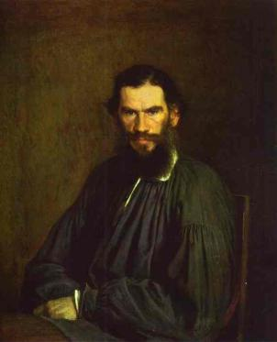
Жилин и Костылин: разные судьбы.
«Человек сам отвечает за свою судьбу».
Л.Н.Толстой

Slide 3
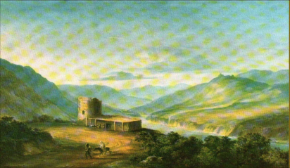
Знакомство Жилина с Костылиным
1)Как познакомились
Жилин и Костылин?
2)Найдите в тексте описание внешности
героев.
3)Почему они решили ехать вместе впереди обоза?

Slide 4
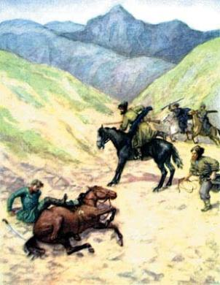
Как вели себя Жилин и Костылин во время нападения татар?
Жилин
пытается уйти
от погони
надеется на
помощь товарища
«Не дамся же живой!»
до последнего
сражается с татарами
Костылин
не думает помогать Жилину
даже не пытается отпугнуть татар
трусливо сбегает

Slide 5
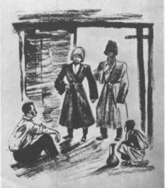
Сцена выкупа. Как ведут себя Жилин и Костылин?
Жилин
торгуется с татарами
пишет неправильный адрес
Костылин
соглашается сразу писать письмо
не торгуется, просит выслать 5000рублей

Slide 6
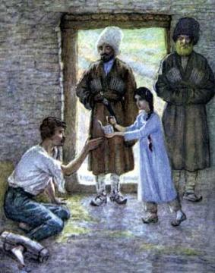
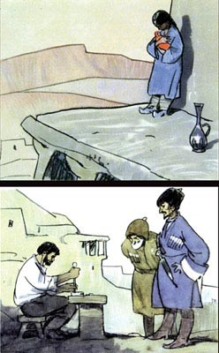
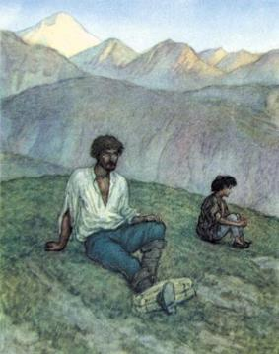
Используя данные иллюстрации, расскажите, как жили в плену Жилин и Костылин

Slide 7
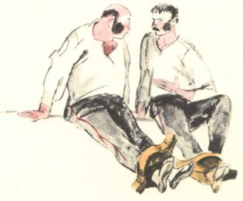
Первый побег.
Жилин
Знает дорогу, ведет за собой товарища.
Помогает Костылину
«Бросать товарища не годится»
Костылин
Постоянно жалуется на боль, усталость, не может идти дальше.
Выдает себя и Жилина (громко вскрикивает от боли)

Slide 8
Второй побег - результат жизнестойкости и жизнелюбия Жилина.
Жилин
постоянно думает о вольном житье
уговаривает Дину помочь ему
шел всю ночь в колодке, выбился из сил, но отдохнуть себе не позволил
не стал дожидаться помощи, когда его заметили татары, сам побежал навстречу казакам
Костылин
отказывается от побега
не может превозмочь свою боль
Прекращает бороться:
«Уже мне, видно, отсюда не выйти»

Slide 9
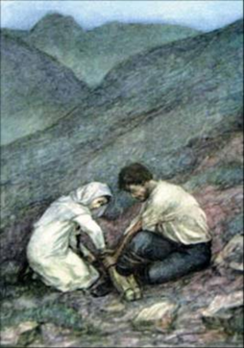
Почему так по-разному сложились судьбы героев?
Разница в характерах в сцене нападения татар
«Джигит» Жилин и «смирный» Костылин
в сцене выкупа
Активная жизнь Жилина и пассивная
Костылина в плену
Физическая и духовная слабость Костылина и забота о товарище, стойкость Жилина во время первого побега
Побег Жилина - результат жизнестойкости и жизнелюбия героя
Человек (по Л.Н. Толстому) сам отвечает за свою судьбу

Slide 10
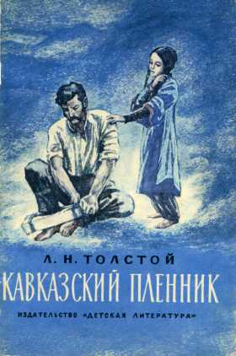
Синквейн
Жилин
1 строка – имя существительное (тема)
2 строка – 2 имени прилагательных
3 строка – 3 глагола
4 строка – мысль по теме
5 строка – 1 существительное – синоним к первой строке.

Slide 11
РЕФЛЕКСИЯ

